Slide 1


PIRMOJI PAGALBA: mokausi

Slide 2

Iškilus klausimui -
pakelti ranką
Gerbti vienas kitą -
kalbėti po vieną

Slide 3
Pirmoji pagalba -
kas tai?

Slide 4
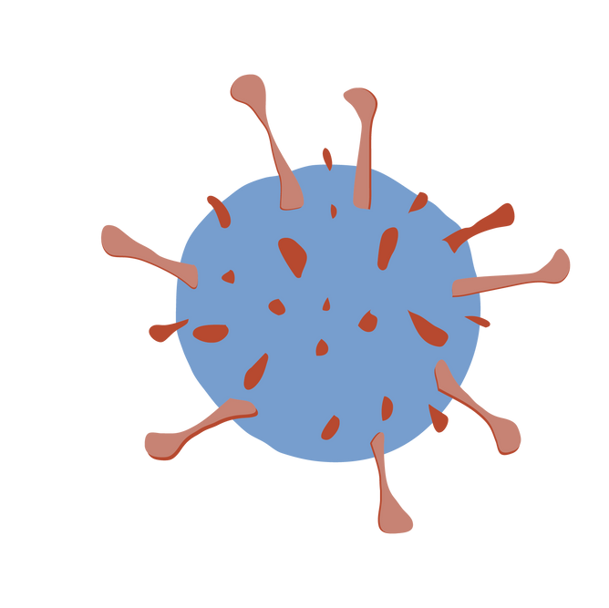


Pirmoji pagalba
Tai pagalba, kurią suteikiame žmonėms, kai jie susižeidžia arba suserga, kol atvyksta gydytojai ar tėvai/globėjai/rūpintojai.

Slide 5

Pirmosios pagalbos tikslai
1.
Išsaugoti gyvybę
2.
Neleisti būklei pablogėti
3.
Apsaugoti nuo naujų sužeidimų
4.
Garantuoti gijimą

Slide 6


Slide 7
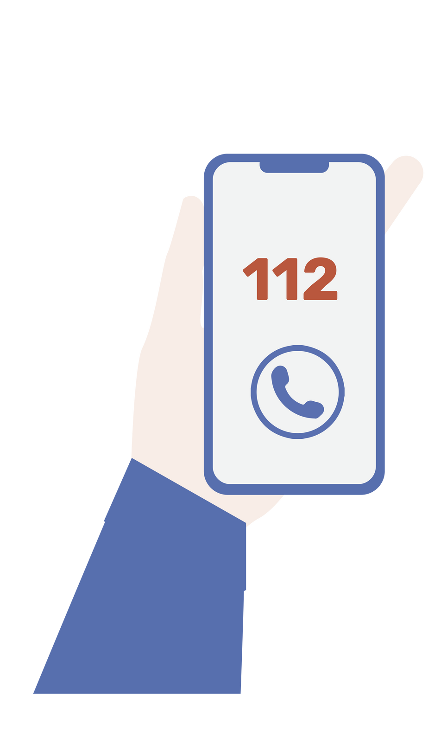

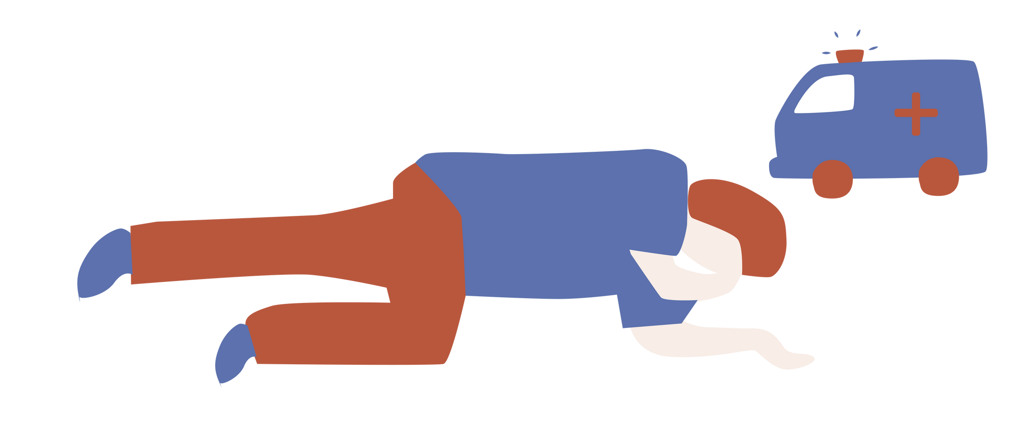
P-P-P
Taisyklė
Patikrink
Paprašyk pagalbos/ Paskambink
Padėk

Slide 8
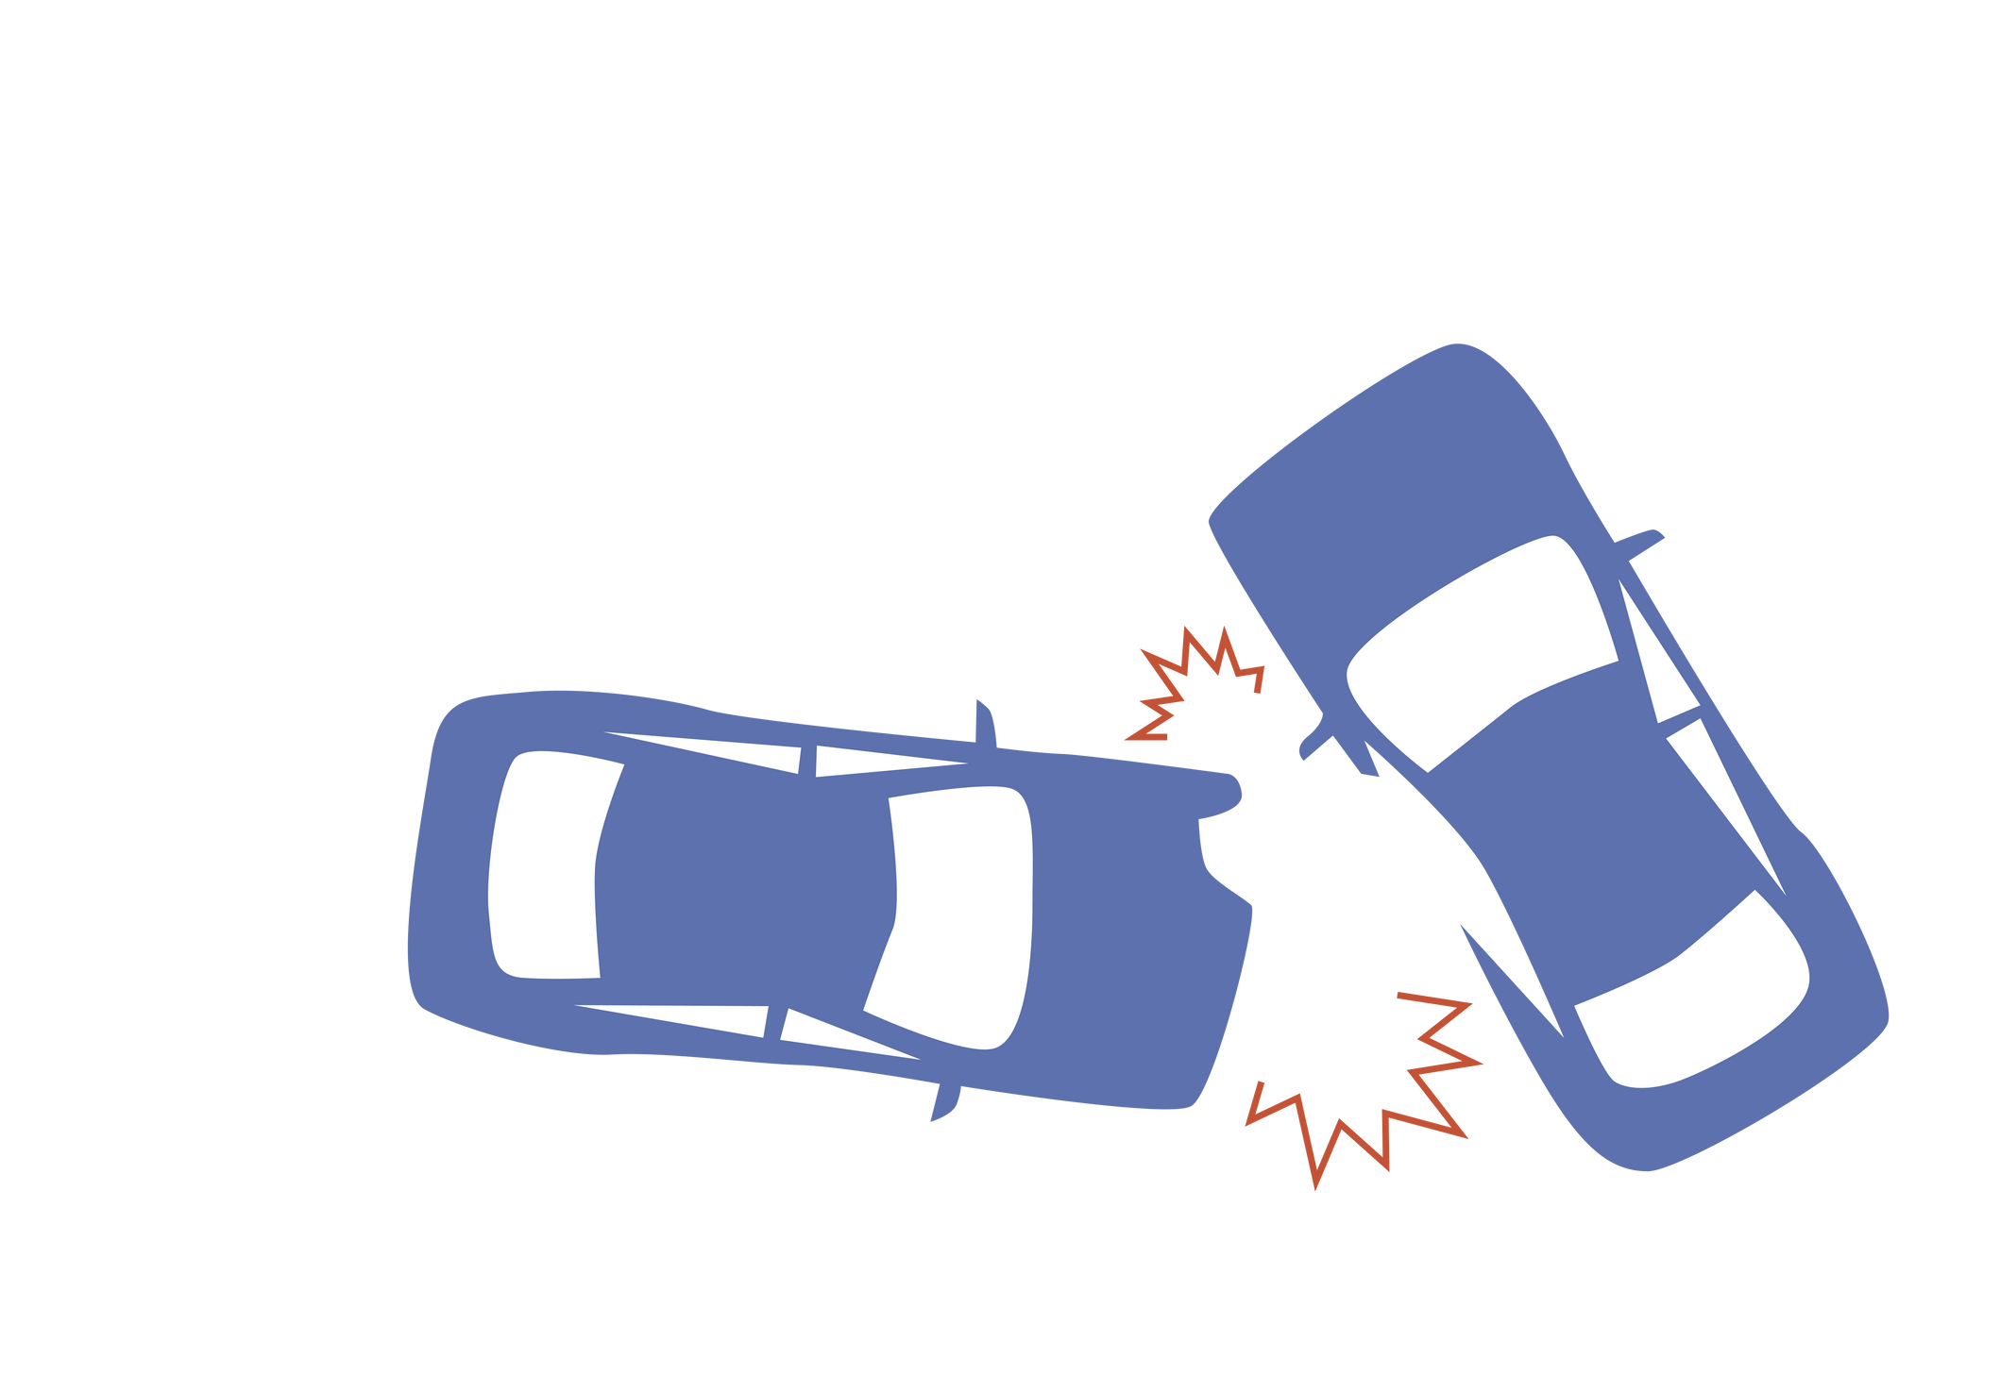
1 p - Patikrink
AR ESI SAUGUS?
Galimi pavojai

Slide 9

1 p - Patikrink
Ar Jums
viskas gerai?
  Paklauskite
  Pajudinkite
Ar galėčiau
Jums padėti?

Slide 10
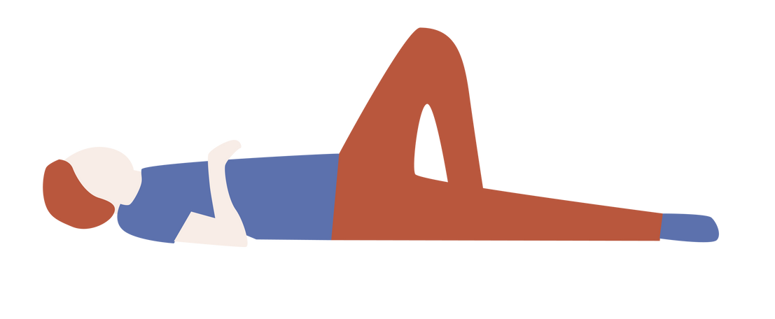
2 p - Paprašyk pagalbos

Slide 11
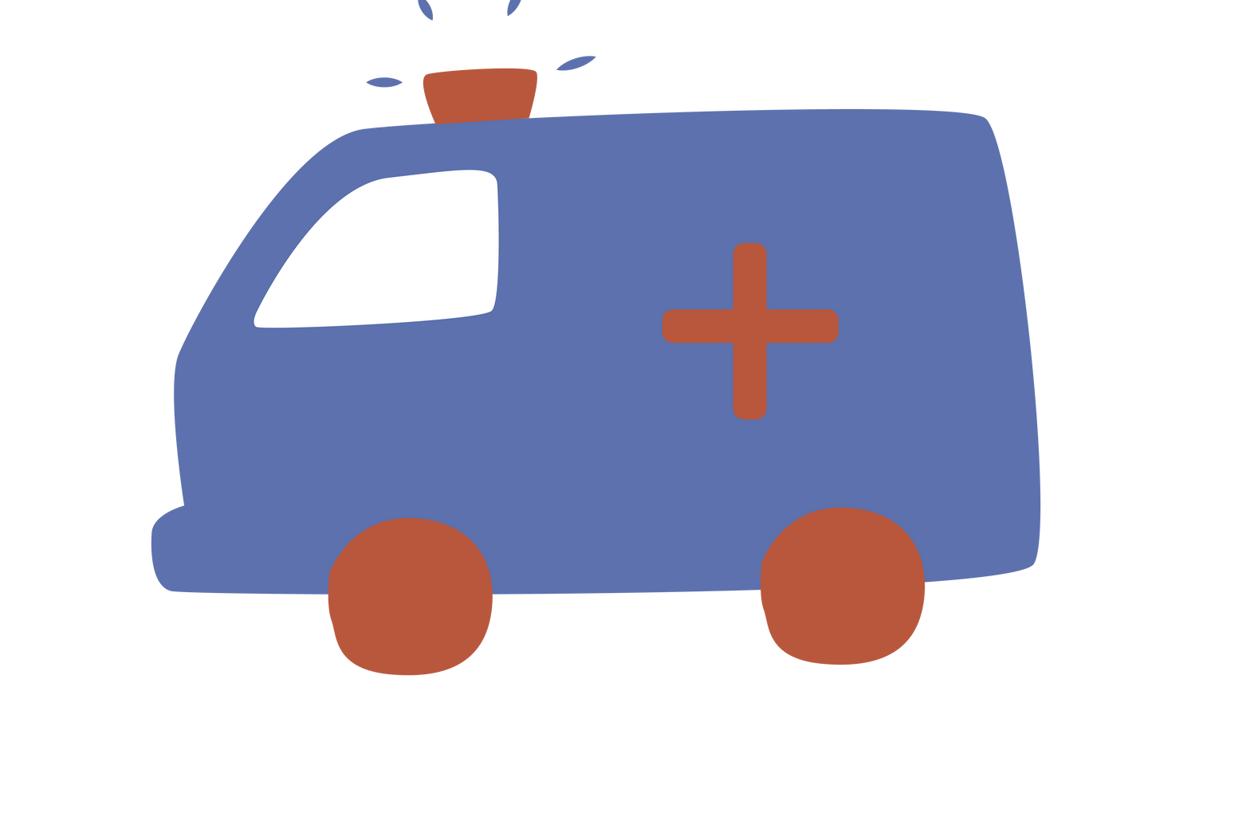
2 p - Paskambink
klausimas:
KOkiu numeriu reikia skambinti, atsitikus nelaimei?

Slide 12
2 p - Paskambink
Bendras numeris, skirtas iškviesti pagalbos tarnybas:
1
1
2

Slide 13
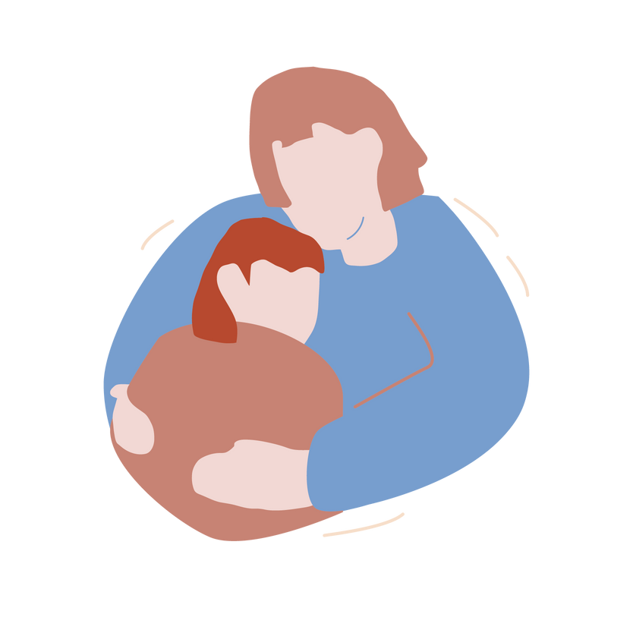
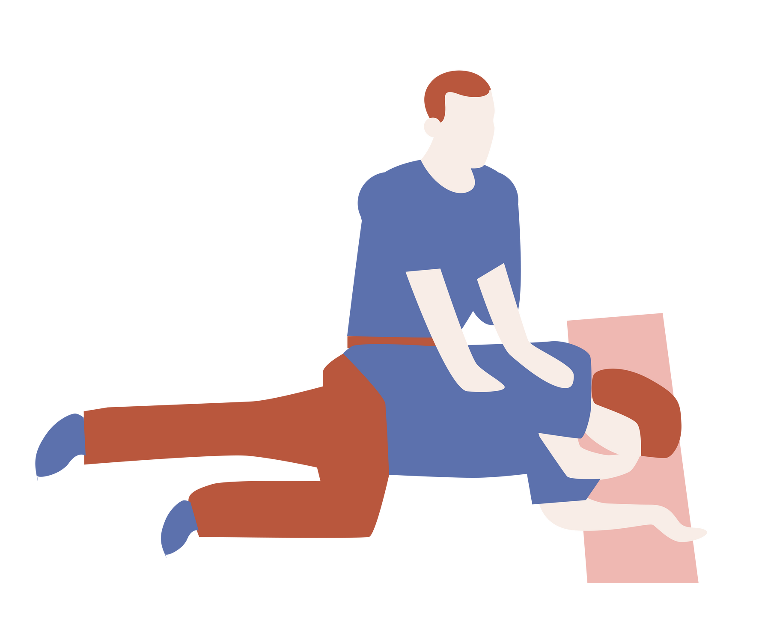
.
3 p - Padek
Nuimti papuošalus, šiltai apkloti
Padėti surasti patogią, saugią padėtį
Nuraminti, kad jau atvyksta pagalba
Vertinti sąmonę

Slide 14


Slide 15

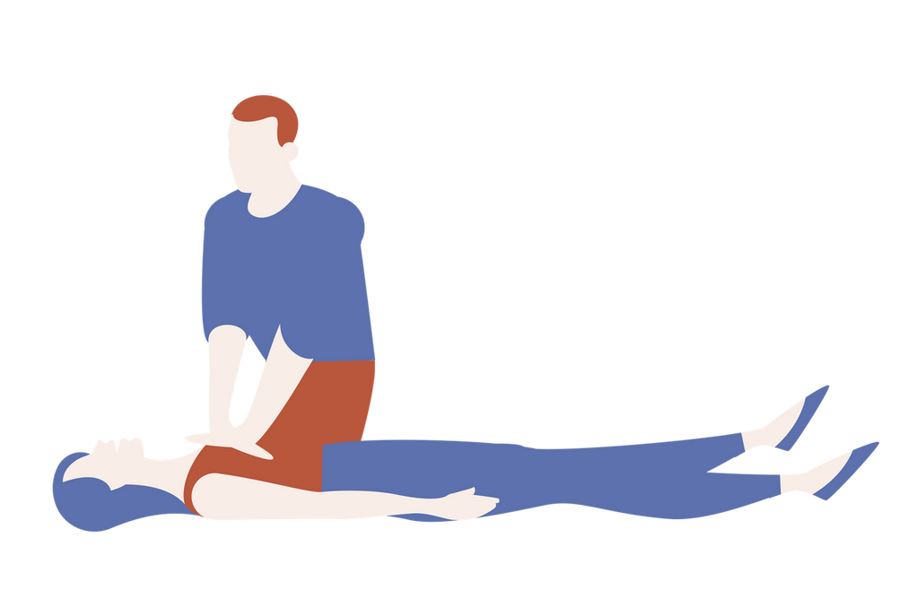
30:2

Slide 16

kas yra defibriliatorius?

Slide 17
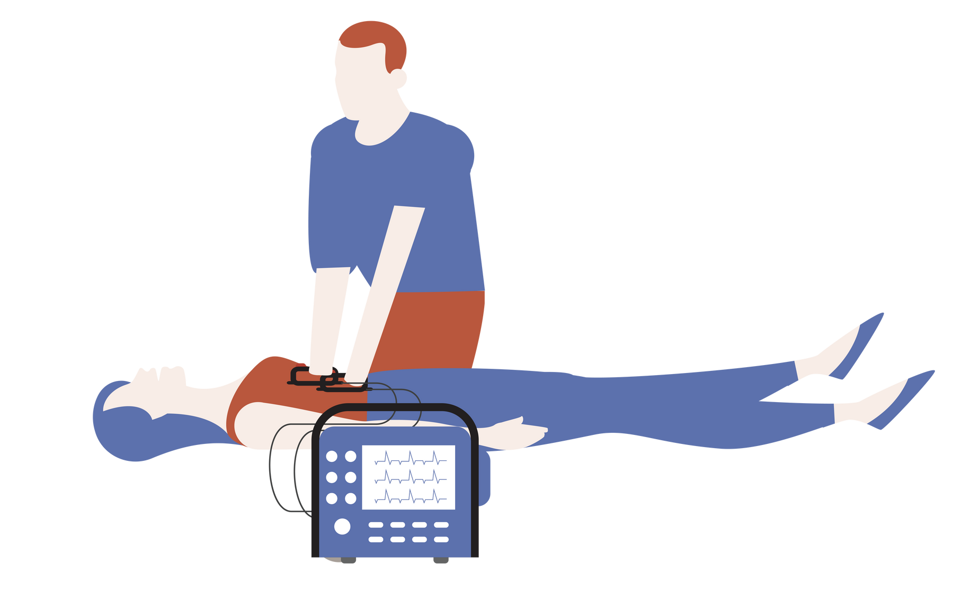
DEfibriliatorius (AID) – tai prietaisas, kuris gali atkurti normalų širdies ritmą, kai žmogus yra be sąmonės ir be kvėpavimo.

Slide 19
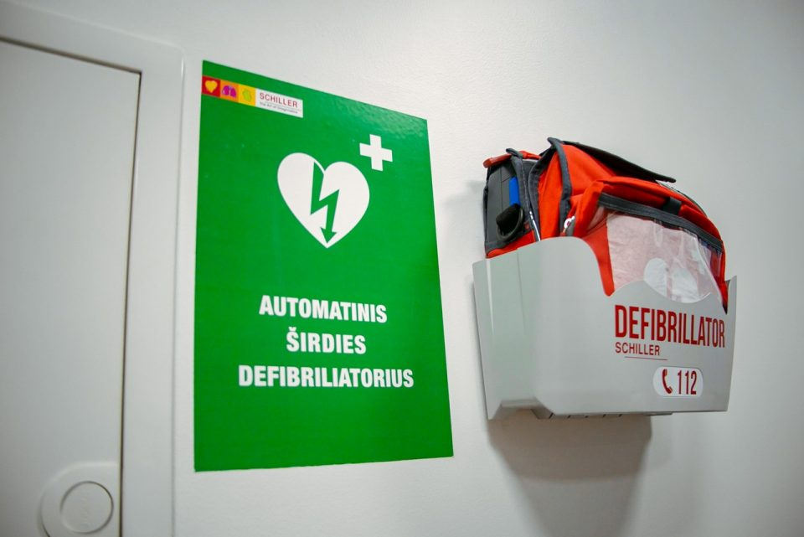
kur rasti?
Viešosiose vietose (prekybos centruose, oro uostuose, autobusų, geležinkelio stotyse)

Slide 20


Slide 21


Užspringimas
Bandyk stipriai kosėti ir kviesti pagalbą.
  Nedelsiant pakviesk suaugusį.
  Paskatink draugą kosėti.
  Neduok vandens ar maisto, kol viskas nepraeina.

Slide 22
KĄ DARYTI, JEI KAM NORS PRASIDĖJO STIPRI ALERGIJA?

Slide 23
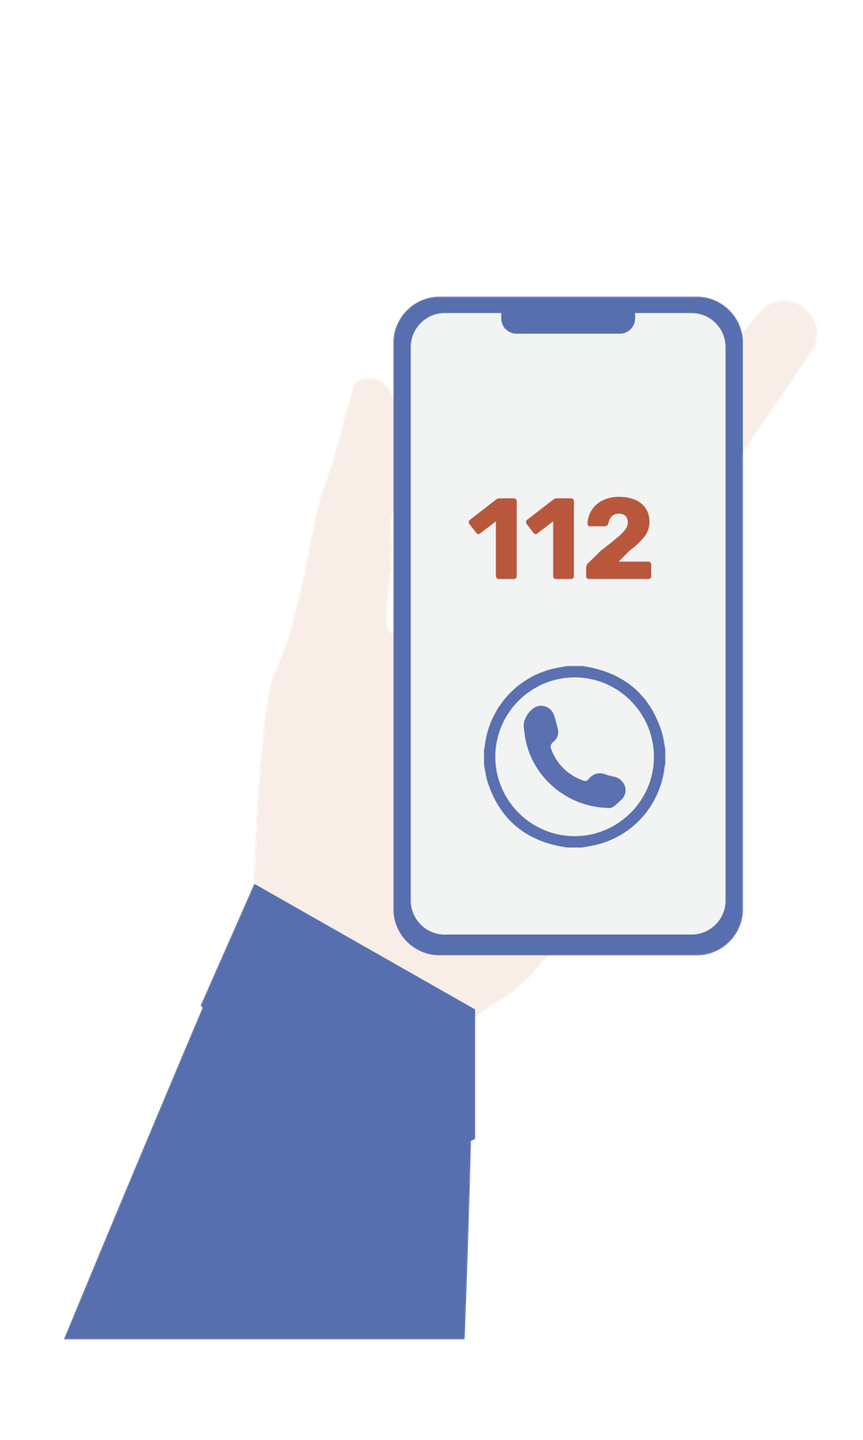
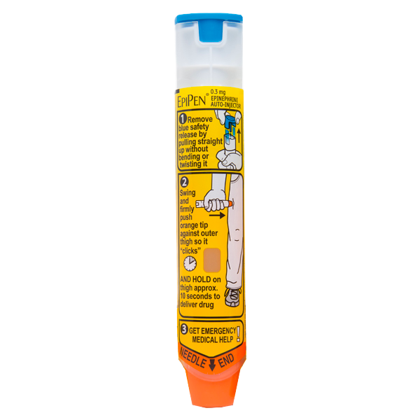
ANAFILAKSIJA
Anafilaksija – labai stipri alerginė reakcija.
  Ką daryti?
  Pranešti mokytojui ar kitam suaugusiajam.
  Skambinti 112.
  Laukti pagalbos.
  Anafilaksijos požymiai:
  Sunku kvėpuoti
  Tinsta lūpos ar veidas
  Atsiranda bėrimas
  Svaigsta galva

Slide 24

.
,

Slide 25

Kraujavimas iš nosies
  Atsisėsti ir pasilenkti į PRIEKĮ.
  Dviem pirštais spausti nosį 10–15 min.
  Kraują reikia išspjauti.
Svarbu!
  Gali užtrukti iki 30 min.
  Esant stipriam kraujavimui vykti į ligoninę.

Slide 26


Slide 27

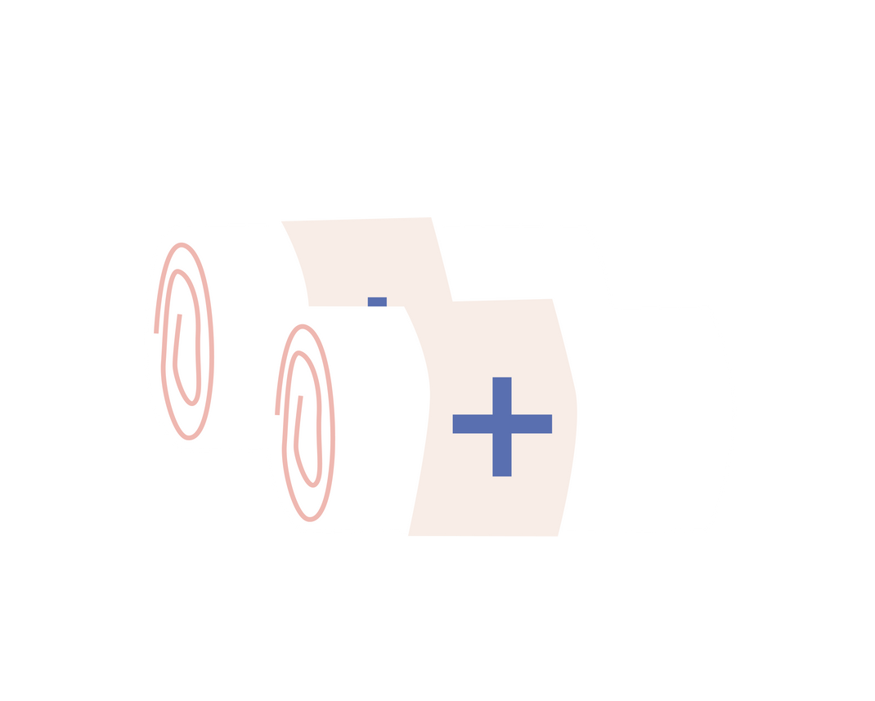


Silpno
Stipraus

Slide 29


  Lūžio vietoje – patinimas
  Skausmas
  Jaučiamas ar girdimas traškėjimas
  Formos pasikeitimas
  Judesių sutrikimai

Slide 30
  Prilaikykite sužalotą vietą
  Naudokite standžius, kietus įtvarus (lentelės, kartonas, medžių šakelė)
  Įtvarą prie traumuotos galūnės pritvirtinkite tvarsčiu ar skarele.
  Kvieskite pagalbą 112

Slide 31
mitas ar faktas?

Slide 32


Slide 33
mitas!

Slide 34


Slide 35
faktas!

Slide 36

Dezinfekcinis skystis nuvalo

Slide 37
Dezinfekcinis skystis nuvalo
mitas!

Slide 38

kraujas

Slide 39
kraujas
faktas!

Slide 40


Slide 41
mitas!

Slide 42
pavojingos medžiagos

Slide 43
kokios medžiagos laikomos pavojingomis?

Slide 44

– vaistai
– valikliai
– skalbikliai
– benzinas
– klijai ar dažai

Slide 45

ATSIMINK!

